Slide 1


Des expressions imagées

Slide 2
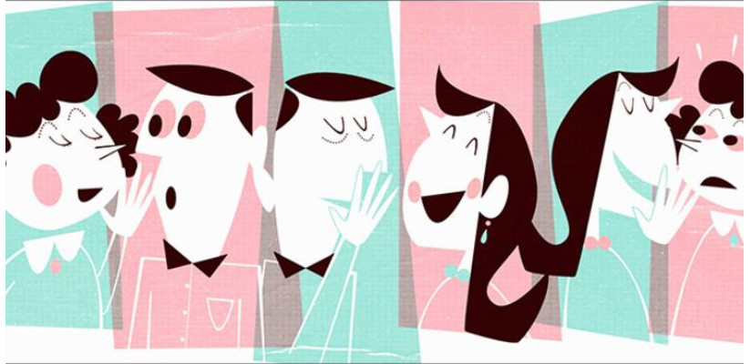
Des bruits de couloir
Des bruits qui courent

Slide 3

De faux bruits

Slide 4
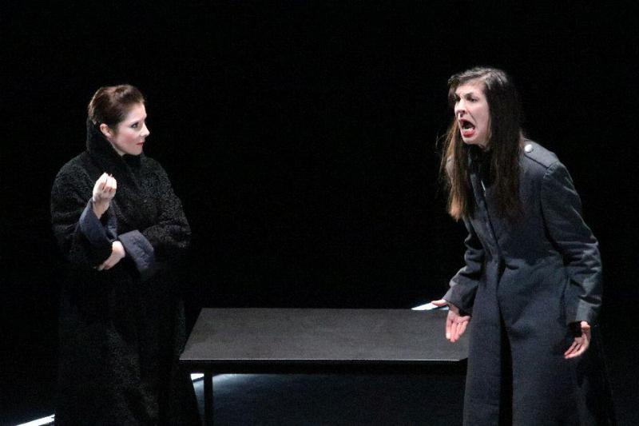
Faire beaucoup de bruit pour rien

Slide 5

Un bruit qui court

Slide 6

Passer sous silence

Slide 7


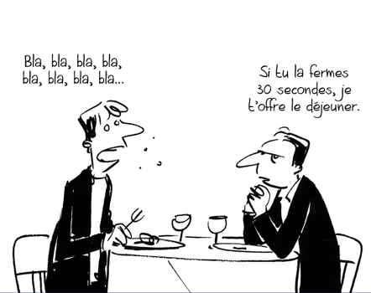
. . . . . .
Le silence est d’or

Slide 8

Briser le silence

Slide 9

Souffrir en silence

Slide 10
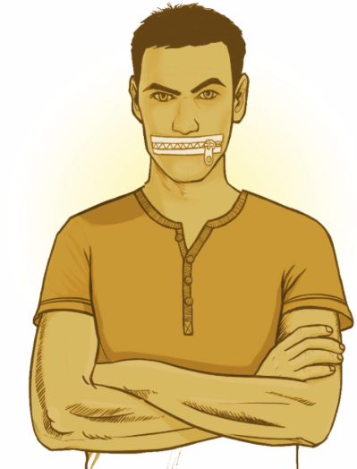
Garder le silence

